Slide 1

BI-проекты глазами аналитика
Дмитрий Перепонов
КРОК
facebook.com/dimdim197

Slide 2

КРОК и группа BI/DWH
Здесь будет информация о компании и подразделении.

Slide 3

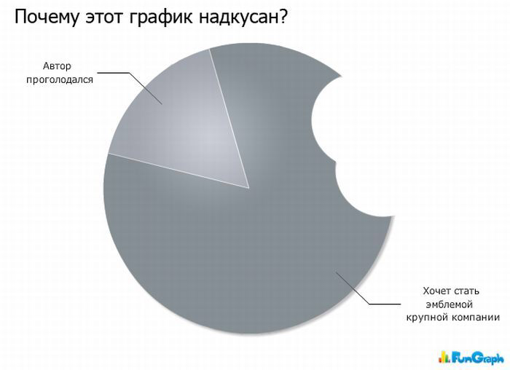
Зачем нужен BI
Здесь будет информация о классе систем (цвета картинок будут скорректированы)

Slide 4
Основные возможности BI
Здесь будут разноцветные буллеты об основных функциональных возможностях (цветные, чтобы было веселее).

Slide 5
Архитектура BI
Здесь будет блок-схема с архитектурой и простыми для понимания подписями.

Slide 6
Сбор и анализ требований
Здесь будет информация о назначении этапа и о том, что именно надо получить от Заказчика + картинка уставшего аналитика (возможно).

Slide 7
Правильные и не правильные вопросы
Хорошие вопросы
Плохие
вопросы

Slide 8
Бег по граблям или идём правильным курсом
Здесь будут разноцветные буллеты о каверзных вопросах Заказчика, которые могут все сломать (цветные, чтобы было веселее).

Slide 9
Проектирование системы
Здесь будет информация о проектировании системы и постановке задач на настройку/разработку.

Slide 10
Тестирование бизнес-правил
Здесь будет информация о том, как проверяются процессы и бизнес-правила, которые идут в основе системы.

Slide 11
Тестирование данных
Здесь будет информация о тестировании данных и значимости данной работы.

Slide 12
Внедрение и обучение
Здесь будет информация о внедрении и обучении правильному использованию BI.

Slide 13
Спасибо за внимание
Дмитрий Перепонов
КРОК
facebook.com/dimdim197

